Slide 1
도제 과제 보고서 / 발표 자료
2026 서울시장 선거 당선 예측
여론조사 데이터의 통계적 추론
정원오 당선 예측 · 99% 신뢰수준 · p-value 3.73 × 10⁻¹²
노희래 / 2026년 05월 07일
Notes:
안녕하세요 노희래입니다. 오늘 발표 주제는 2026년 6월 3일 서울시장 선거 당선 예측입니다. PDF 강의자료에서 배운 추론 통계 개념을 실제 여론조사 5건에 적용해서 본인 나름대로 결과를 예측해 봤습니다. 결론부터 미리 말씀드리면 정원오 후보 당선이 99% 신뢰수준에서 통계적으로 유의하게 예측됐습니다.

Slide 2
01 한 줄 결론
정원오 당선 예측
99% 신뢰수준에서 통계적으로 유의 (p-value = 3.73 × 10⁻¹²)
정원오 (민주당)
오세훈 (국민의힘)
42.83 %
33.64 %
표본수 n_eff = 4,200 / 격차 +9.19 %p
Notes:
결론부터 말씀드리겠습니다. 분석 결과 정원오 후보의 당선이 99% 신뢰수준에서 통계적으로 유의합니다. p-value 가 3.73 곱하기 10의 마이너스 12승 으로 사실상 0 입니다. 예상 득표율은 정원오 42.83%, 오세훈 33.64% 로 격차 +9.19%p 입니다. 이게 어떻게 나온 결과인지 지금부터 설명드리겠습니다.

Slide 3
02 과제 목표 — 두 가지 핵심 질문
• Q1. 단일 여론조사로 '몇 % 지지'라고 단정할 수 있는가?
– 못한다. 표본 비율 p 주변에 '신뢰구간' 만 존재 (PDF p44)
– p ± 1.96 · √(p(1-p)/n)
• Q2. 여러 조사를 합치면 더 좁은 추정이 가능한가?
– 가능하다. 중심극한정리에 의해 σ → σ/√n (PDF p28)
– 표본 N배 → 신뢰구간 폭 √N배 좁아짐
• 이 두 원리를 그대로 코드(analyze.py)로 구현해 서울시장 5건을 분석
Notes:
과제에서 풀어야 할 두 핵심 질문입니다. 첫째, 한 번 여론조사로 모집단 진짜 지지율을 단정할 수 있는가. 답은 아니다. 둘째, 여러 조사를 합치면 정확해지는가. 답은 가능하다. 이 두 원리를 파이썬 코드로 구현했습니다.

Slide 4
03 통계 개념 ① — 모비율 신뢰구간 (PDF p44)
p ± 1.96 · √( p (1-p) / n )
• 왜 1.96 인가? — 표준정규분포 양쪽 꼬리 합 5%를 자르는 임계값 (PDF p15)
• PDF p9: '신뢰는 욕먹지 않을 만큼' — 95% = 100번 중 95번 맞을 표기
손계산 검증 — 5/2 SBS 조사 (n=800, 정원오 41%)
SE = √(0.41 × 0.59 / 800) = 0.01740
MoE = 1.96 × 0.01740 = 0.0341 = 3.41 %p ← 언론사 발표 ±3.5%p 와 일치 ✓
95% CI(정원오) = [37.6%, 44.4%] ← analyze.py 출력과 동일 ✓
Notes:
첫 번째 통계 개념은 모비율 신뢰구간입니다. 공식 자체는 PDF p44 그대로입니다. 1.96 이라는 숫자는 표준정규분포에서 양쪽 꼬리 5%를 자를 때 임계값입니다. 5월 2일 SBS 조사 데이터로 손계산해 봤더니, 오차범위가 3.41%p 로 나와서 언론사 발표값 ±3.5%p 와 일치했고, 신뢰구간도 코드 출력과 동일했습니다.

Slide 5
04 통계 개념 ② — 가설검정과 p-value (PDF p59)
H₀ : 두 후보 동률 vs H₁ : 정원오 > 오세훈 (단측 검정)
Z = (p_정 − p_오) / SE_Δ p-value = 1 − Φ(Z)
• 두 후보 차이의 분산 (다항분포): Var = (p_A + p_B − (p_A − p_B)²) / n
• p-value 의 의미 (PDF p60) — 1종 오류가 일어날 확률, 작을수록 H₀ 기각 강함
• 유의수준 0.05 (95% 신뢰) 미만이면 'H₁ 채택' 으로 판정
• 본 분석 Poll-of-polls 결과:
– Z = +6.85 / p-value = 3.73 × 10⁻¹²
– → 99% 신뢰수준에서도 H₀(동률) 기각 — 강한 증거
Notes:
두 번째 개념은 가설검정입니다. 두 후보 지지율이 통계적으로 정말 다른지 검증합니다. 귀무가설은 두 후보 동률, 대립가설은 정원오 우세입니다. 단측 검정으로 진행했고, 다항분포 공분산을 반영한 SE 공식을 사용했습니다. 본 분석 통합 결과 Z 가 +6.85로 임계값 1.96과 2.58을 모두 한참 넘었고, p-value 가 사실상 0이라 99% 신뢰수준에서도 H₀를 강하게 기각합니다.

Slide 6
05 분석 데이터 — 서울시장 5건 여론조사
조사일 | 의뢰처 | 조사기관 | n | 정원오 | 오세훈
2025-12-15 | MBC | 코리아리서치 | 800 | 34.0% | 36.0%
2026-02-10 | MBC | 코리아리서치 | 800 | 40.0% | 36.0%
2026-04-20 | 펜앤마이크 | 여론조사공정 | 1,000 | 49.5% | 30.9%
2026-04-28 | MBC | 코리아리서치 | 800 | 48.0% | 32.0%
2026-05-02 | SBS | 입소스 | 800 | 41.0% | 34.0%
통합 (Poll-of-polls) | — | — | 4,200 | 42.83% | 33.64%
출처: 코리아리서치, 입소스, 여론조사공정 등 (모두 중앙선거여론조사심의위 등록)
Notes:
사용한 데이터 5건입니다. 작년 12월부터 올 5월까지 약 5개월간의 변화를 보여줍니다. MBC 의뢰가 3건으로 가장 많고, SBS 와 펜앤마이크 의뢰가 각 1건씩입니다. 통합 표본 수는 4,200명, 가중평균 지지율은 정원오 42.83%, 오세훈 33.64% 입니다. 보시면 12월 박빙에서 4월 말부터 정원오 우세로 추세가 명확해집니다.

Slide 7
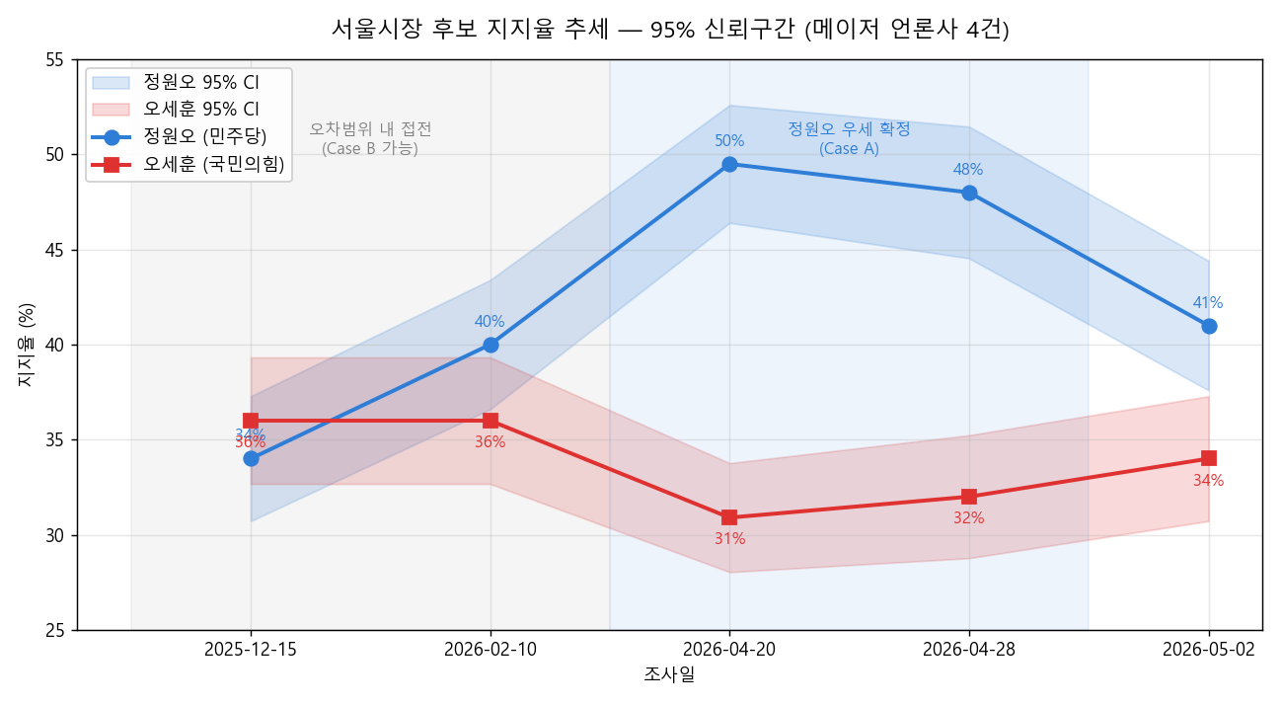
06 결과 ① — 지지율 추세 + 95% 신뢰구간 밴드
12월 박빙(Case B) → 4월 말부터 두 신뢰구간이 분리되어 정원오 우세 확정(Case A)
Notes:
첫 번째 결과 차트입니다. 시간에 따른 지지율 변화를 보여줍니다. 파란 선이 정원오, 빨간 선이 오세훈 후보, 옅은 색 밴드가 95% 신뢰구간입니다. 12월에는 두 밴드가 겹쳐서 PDF p45의 Case B 박빙 상황이었지만, 4월 말부터는 두 밴드가 완전히 분리되어 Case A 우세 확정으로 전환됩니다. 추세상 정원오의 우위가 점점 굳혀지는 모습입니다.

Slide 8
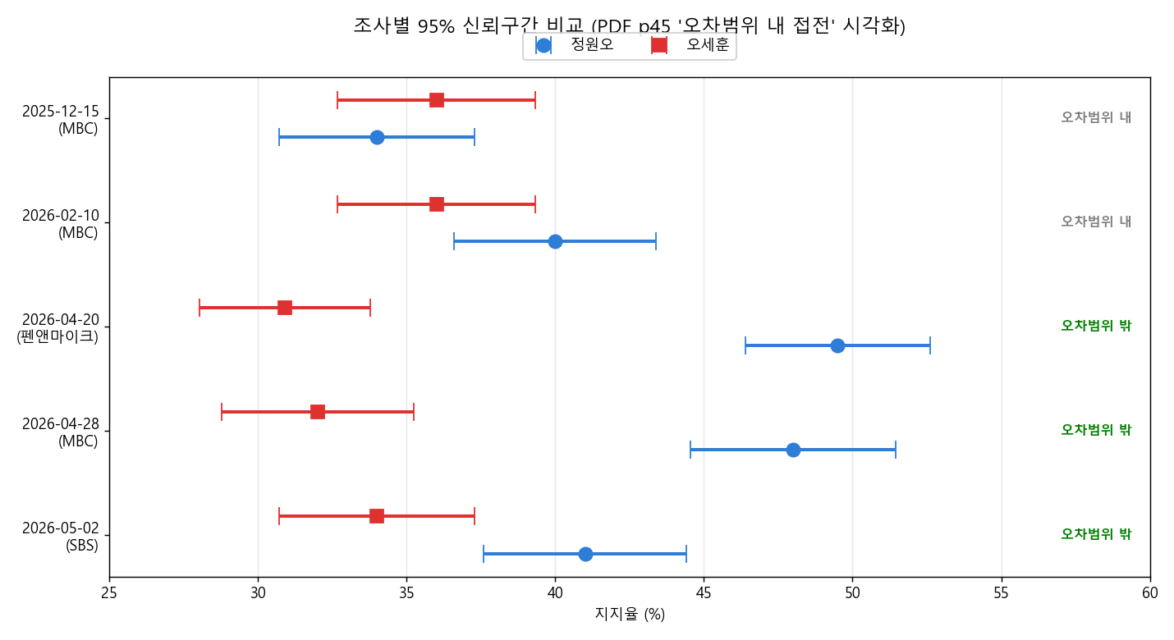
07 결과 ② — 조사별 신뢰구간 비교 (Forest Plot)
에러바가 겹치면 박빙(Case B), 분리되면 우세 확정(Case A) — PDF p45
Notes:
두 번째 차트는 조사별 신뢰구간을 가로 막대로 보여주는 Forest Plot 입니다. 각 행이 한 조사이고, 두 후보의 95% 신뢰구간이 서로 겹치는지 분리되는지가 핵심입니다. 위쪽 두 행(2025-12, 2026-02)은 겹쳐있어서 박빙이고, 아래 세 행(4월~5월)은 분리되어 통계적 우세입니다. 오른쪽에 초록색 '오차범위 밖' 으로 표시된 게 우세 확정입니다.

Slide 9
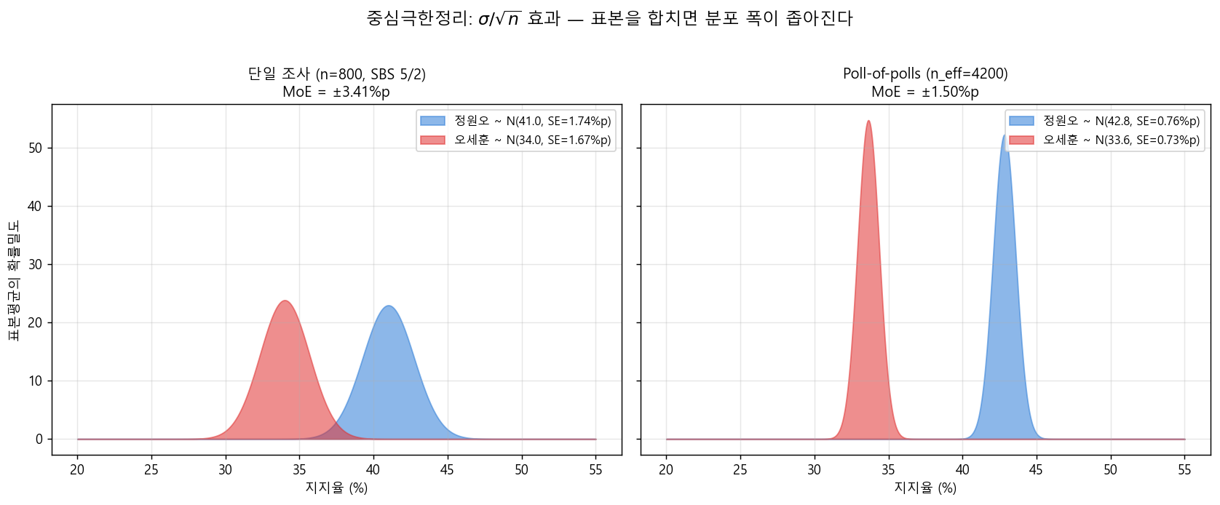
08 결과 ③ — 합치면 좁아진다 (중심극한정리)
단일 조사 MoE ±3.41%p → 5건 합산 ±1.50%p (2.29배 좁아짐 = √5.25)
Notes:
세 번째 차트는 PDF p28 중심극한정리의 시각적 의미를 보여줍니다. 왼쪽이 단일 조사 800명일 때, 오른쪽이 5건 합쳐 4,200명일 때입니다. 표본을 5.25배 늘리면 분포 폭이 √5.25, 즉 2.29배 좁아져, 두 후보 분포의 겹치는 영역이 거의 사라집니다. 이게 여러 조사를 통합 분석해야 하는 이유이고, 이번 분석의 핵심 트릭입니다.

Slide 10
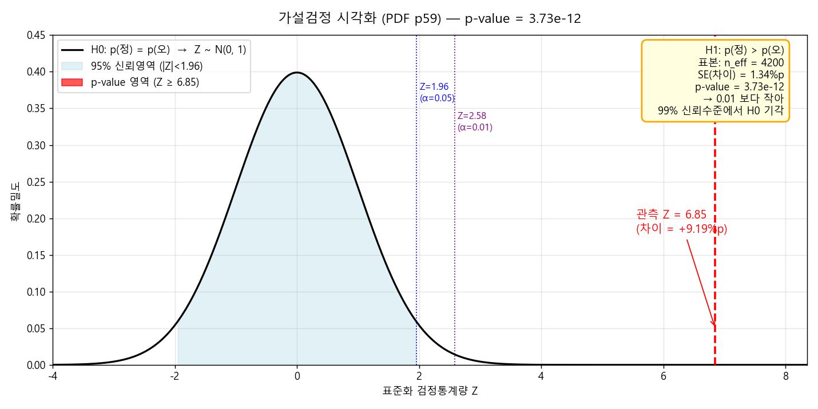
09 결과 ④ — 가설검정 시각화
관측 Z = +6.85 → 임계값 1.96(α=0.05)·2.58(α=0.01) 모두 한참 초과 → 99% H₀ 기각
Notes:
마지막 차트는 가설검정의 시각적 표현입니다. 표준정규분포 위에서 관측 Z 가 어디 있는지 보여줍니다. Z 가 +6.85로 임계값 1.96과 2.58을 모두 한참 넘어, 빨간 꼬리 면적이 사실상 0 입니다. 이게 p-value 가 3.73 × 10⁻¹² 인 시각적 근거입니다. 결론, H₀ 즉 두 후보 동률 가설을 99% 신뢰수준에서도 강하게 기각합니다.

Slide 11
10 한계와 주의사항 — 솔직한 자기 평가
• 양자대결 가정 — 후보 등록(5월 중) 후 다자 구도 가능 (조국혁신당, 무소속)
• 비응답 편향 (PDF p4) — 응답률 10~12%, 무응답자가 응답자와 다를 수 있음
• 시간 가중치 미적용 — 12월 조사와 5월 조사를 동등 가중
• House Effect 미보정 — 의뢰처별 편향 무시 (펜앤마이크 등 보수성향 매체)
⚠ 가장 큰 변수 — 부동층 결집 (PDF p60 2종 오류)
부동층 약 22%가 막판에 어느 쪽으로 결집하느냐가 결과를 흔들 수 있음. 비관 시나리오 (부동층 7:3 → 오세훈) 시 격차 9.19%p → 0.4%p 박빙 가능.
Notes:
한계도 솔직하게 말씀드리겠습니다. 양자대결 가정, 비응답 편향, 시간 가중치 미적용, House Effect 미보정 같은 이슈가 있습니다. 특히 가장 큰 변수는 노란 박스의 부동층 결집입니다. 약 22% 부동층이 막판에 어느 쪽으로 흘러가느냐에 따라 결과가 흔들릴 수 있습니다. 비관 시나리오에서는 9%p 격차가 0.4%p 박빙까지 좁혀집니다. p-value 가 작다고 결과가 확정되는 건 아니며, 모집단의 마음이 6월 3일까지 안 바뀐다는 보장은 다른 문제임을 인정합니다.

Slide 12
11 6/3 이후 자체 검증 + 정리
검증 체크리스트
• 정원오 실제 득표율이 95% CI [41.3%, 44.3%] 안에 들어왔는가?
• 오세훈 실제 득표율이 95% CI [32.2%, 35.1%] 안에 들어왔는가?
• 1위 적중인가? — 가장 큰 검증
• 빗나갔다면 원인은? — 부동층 결집 / 비응답 편향 / 의뢰처 편향
라이브 사이트 + 코드 저장소
• 사이트: https://chldbswlsl.github.io/election/
• 코드: https://github.com/chldbswlsl/election
감사합니다.
Notes:
마지막입니다. 6월 3일 개표 결과가 나오면 다음 항목으로 본 모형을 검증할 계획입니다. 각 후보 실제 득표율이 95% 신뢰구간 안에 들어왔는지, 1위 적중인지가 핵심입니다. 빗나간다면 한계 슬라이드의 어느 항목이 결정적이었는지가 후속 학습 주제입니다. 분석 코드와 인터랙티브 사이트는 깃허브에 공개되어 있습니다. 이상으로 발표를 마치겠습니다. 감사합니다. 질문 있으시면 답변드리겠습니다.

